Slide 1


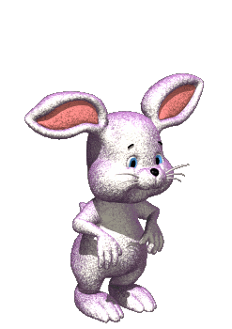
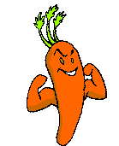

AYUDEMOS AL CONEJO A ATRAPAR SU ZANAHORIA RESOLVIENDO LOS PROBLEMAS

Slide 2

En la nevera de Lucas habían 48 yogures. Esta tarde se han comido 4, ¿Cuántos yogures queda ahora?
57
44
62

Slide 3
En un autobús viajan 84 niños, en la parada bajan 62 ¿Cuántos niños quedan ahora ?
22
64
18

Slide 4
En la tienda compré 468 chocolates, y quiero repartirlos entre mis 5 primos. ¿Cuántos chocolates le corresponde a cada uno de mis primos ?
39
24
93

Slide 5
Encontré 263 canicas en la calle, y las junte con las 87 que yo tenía ¿Cuántas canicas tengo ahora ?
350
471
723

Slide 6
María preparó solo 867 gelatinas, para repartir entre 8 personas ¿Cuántas gelatinas le corresponden a cada persona?
446
854
108

Slide 7
Juan pela 432 mandarinas y Susi pela 542 ¿Cuántas pelaron en total?
765
865
974

Slide 8
Dinora tiene 84 pulseras. Ella tiene 3 amigas, y le obsequió 7 a cada amiga ¿Cuántas pulseras tiene ahora?
63
26
92

Slide 9
Juan compró 48 galletas, y tiene a 2 amigos, Pedro y Pablo. Le regalo 12 galletas a cada uno. ¿Cuántas Galletas tiene Pedro?
42
24
18

Slide 10
Santiago recogió de la piñata 83 juguetes, y Vale cogió 72. si juntas los juguetes. ¿Cuántos juguetes tienen en total?
129
155
112

Slide 11
Carlitos encontró 124 globos, por el camino se le reventaron 53. ¿Cuántos globos tiene ahora?
71
29
48

Slide 12



